Slide 1
致远汽车租赁系统
姓名：
学号：
专业：
指导教师：

Slide 2
项目研究的背景
困扰公司的许多问题当中,致远汽车租赁管理一定是公司不敢忽视的一块。但是管理好致远汽车租赁又面临很多麻烦需要解决,例如有几个方面:第一,公司往往汽车数量都比较多,如何保证能够管理到每一汽车;第二,如何在工作琐碎,记录繁多的情况下将致远汽车租赁的当前情况反应给公司领导相关部门决策,等等。在此情况下开发一款致远汽车租赁系统，于是乎变得非常合乎时宜。
经过网上调查和搜集数据,我们可以发现致远汽车租赁管理方面的系统在公司中并不是相当普及,公司在致远汽车租赁管理方面的可以有许多改进。实际上如今信息化成为一个未来的趋势或者可以说在当前现代化的城市典范中,信息化已经成为主流,开发一个致远汽车租赁系统一方面的可能会更合乎时宜,另一方面来说也可以提高公司在致远汽车租赁管理方面的效率给相关部门人的工作带来一定的便利。

Slide 3
开发意义
人类的进步带动信息化的发展，使人们生活节奏越来越快，所以人们越来越重视信息的时效性。以往的管理方式已经满足不了人们对获得信息的方式、方便快捷的需求。即致远汽车租赁系统慢慢的被人们关注。首先，网上获取信息十分的实时、便捷，只要系统在线状态，无论在哪里都能第一时间查找到理想的信息。
计算机技术在管理中成为人们的重要工具。可以有效快捷的解决想要获取的信息，提高工作效率。

Slide 4
项目研究内容
致远汽车租赁管理方面的任务繁琐,以至于公司每年都在致远汽车租赁管理这方面投入较多的精力却效果甚微,致远汽车租赁系统的目标就是为了能够缓解致远汽车租赁管理工作方面面临的压力,让致远汽车租赁管理方面的工作变得更加高效准确。
本项目在开发和设计过程中涉及到原理和技术有: B/S、java技术和MySQL数据库等等；

Slide 5
系统性能需求分析
对网站性能进行分析，可对系统反应度、界面简洁清晰度、储存能性、易学性和稳定性进行分析；
系统反应度：同时上万人在线时反应时间应该在两三秒以内，。
界面简洁清晰：系统界面要求简单明了，操作简单，用户操作容易上手。
储存性能高：致远汽车租赁系统中需要存储的信息有很多，所以对系统的存储量要求很高，因此数据库就应该很强大，才能保证信息能安全稳定的进行存储；
易学性：该系统在操作上必须简单好上手，没有很多复杂的操作，只需要简单的进行学习就能操作该系统。
稳定性：要求致远汽车租赁系统运行要稳定，界面清楚、字体清晰等。

Slide 6
致远汽车租赁系统总体功能模块图

Slide 7
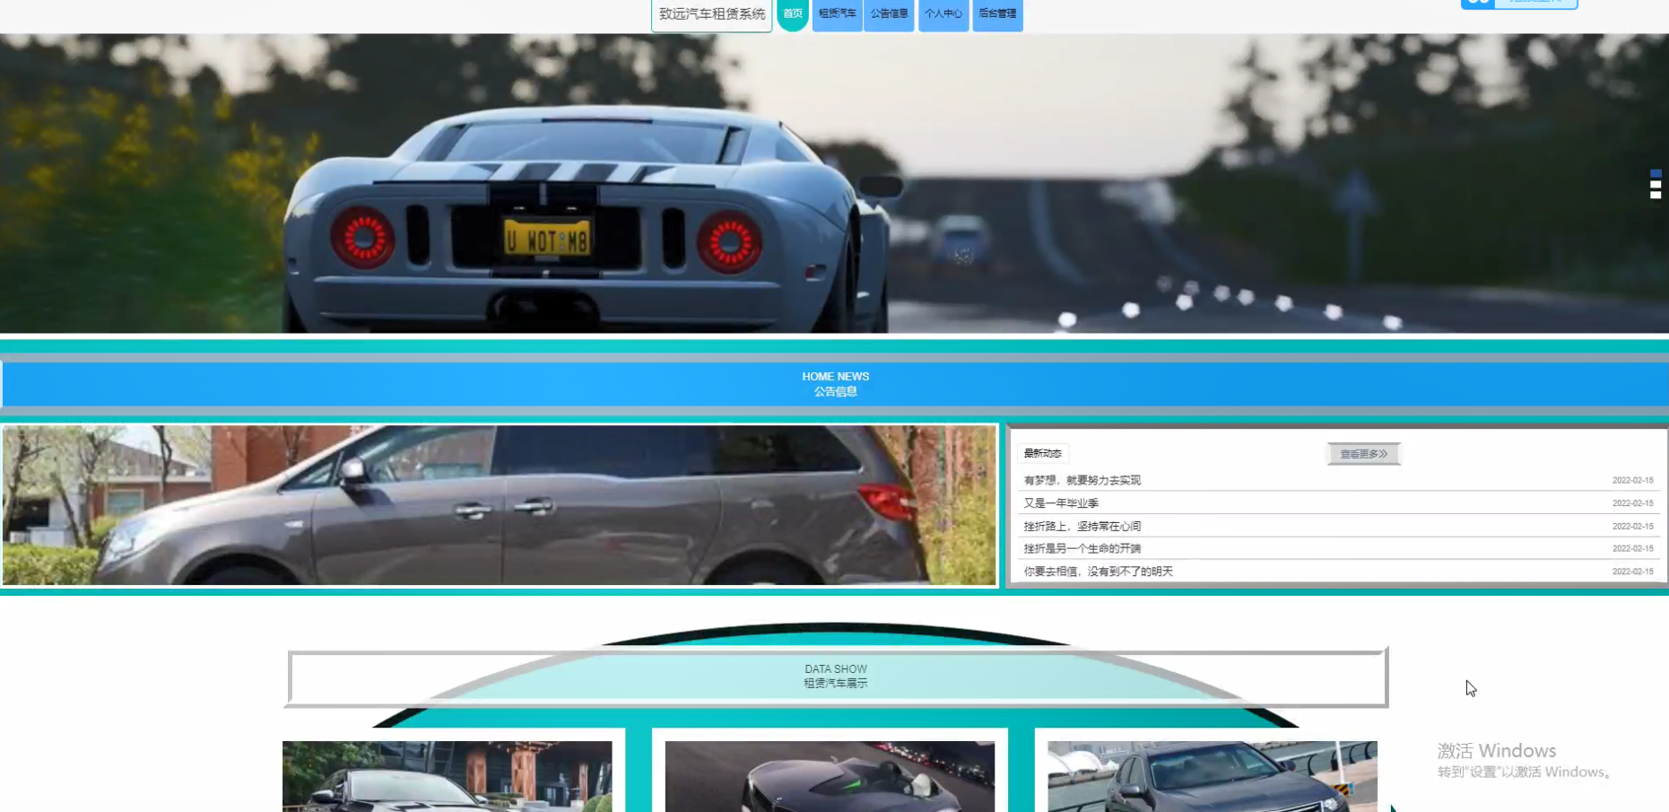
系统首页界面图

Slide 8
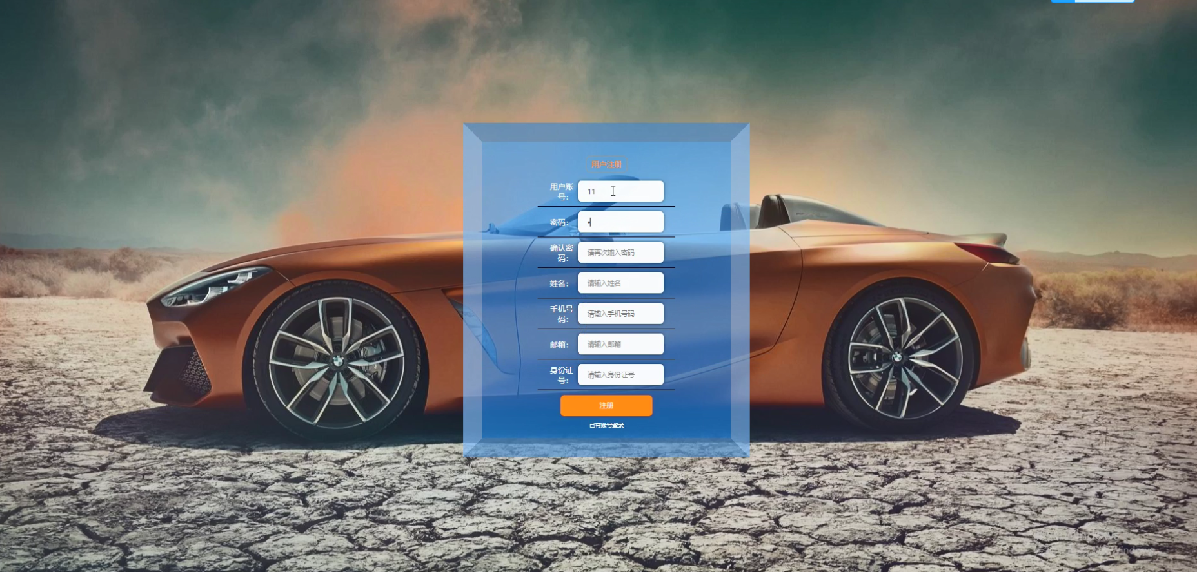
用户注册界面图

Slide 9
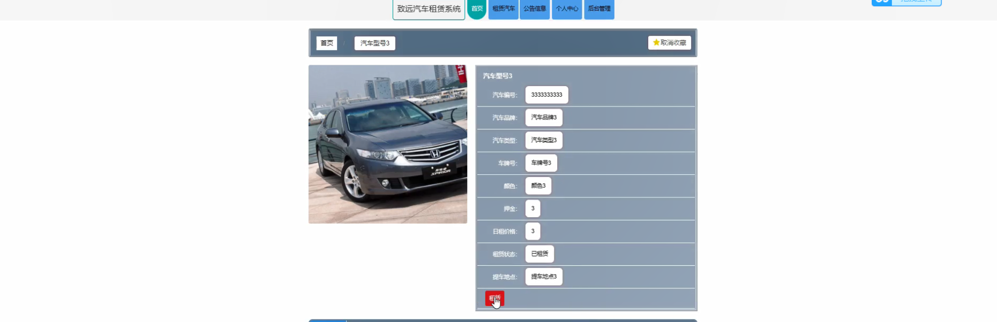
汽车租赁界面图

Slide 10
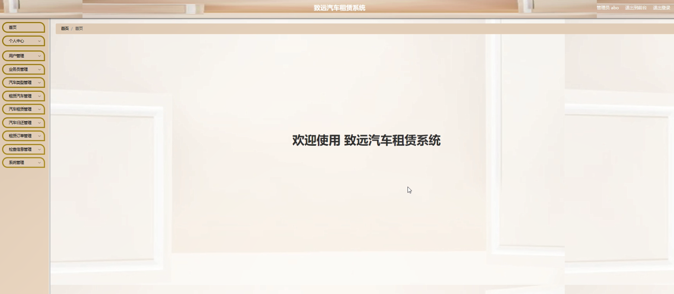
管理员功能界面图

Slide 11
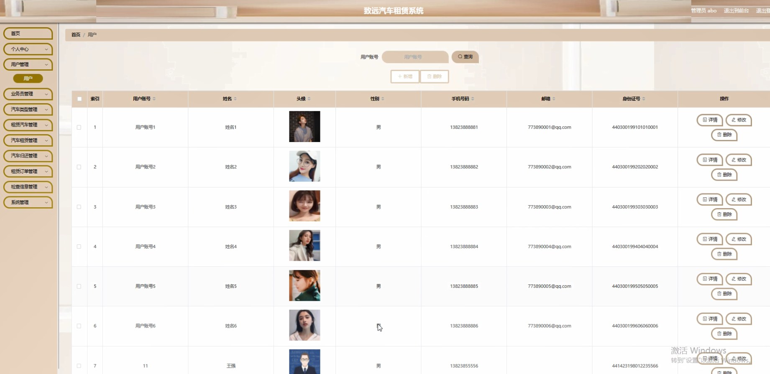
用户管理界面图

Slide 12
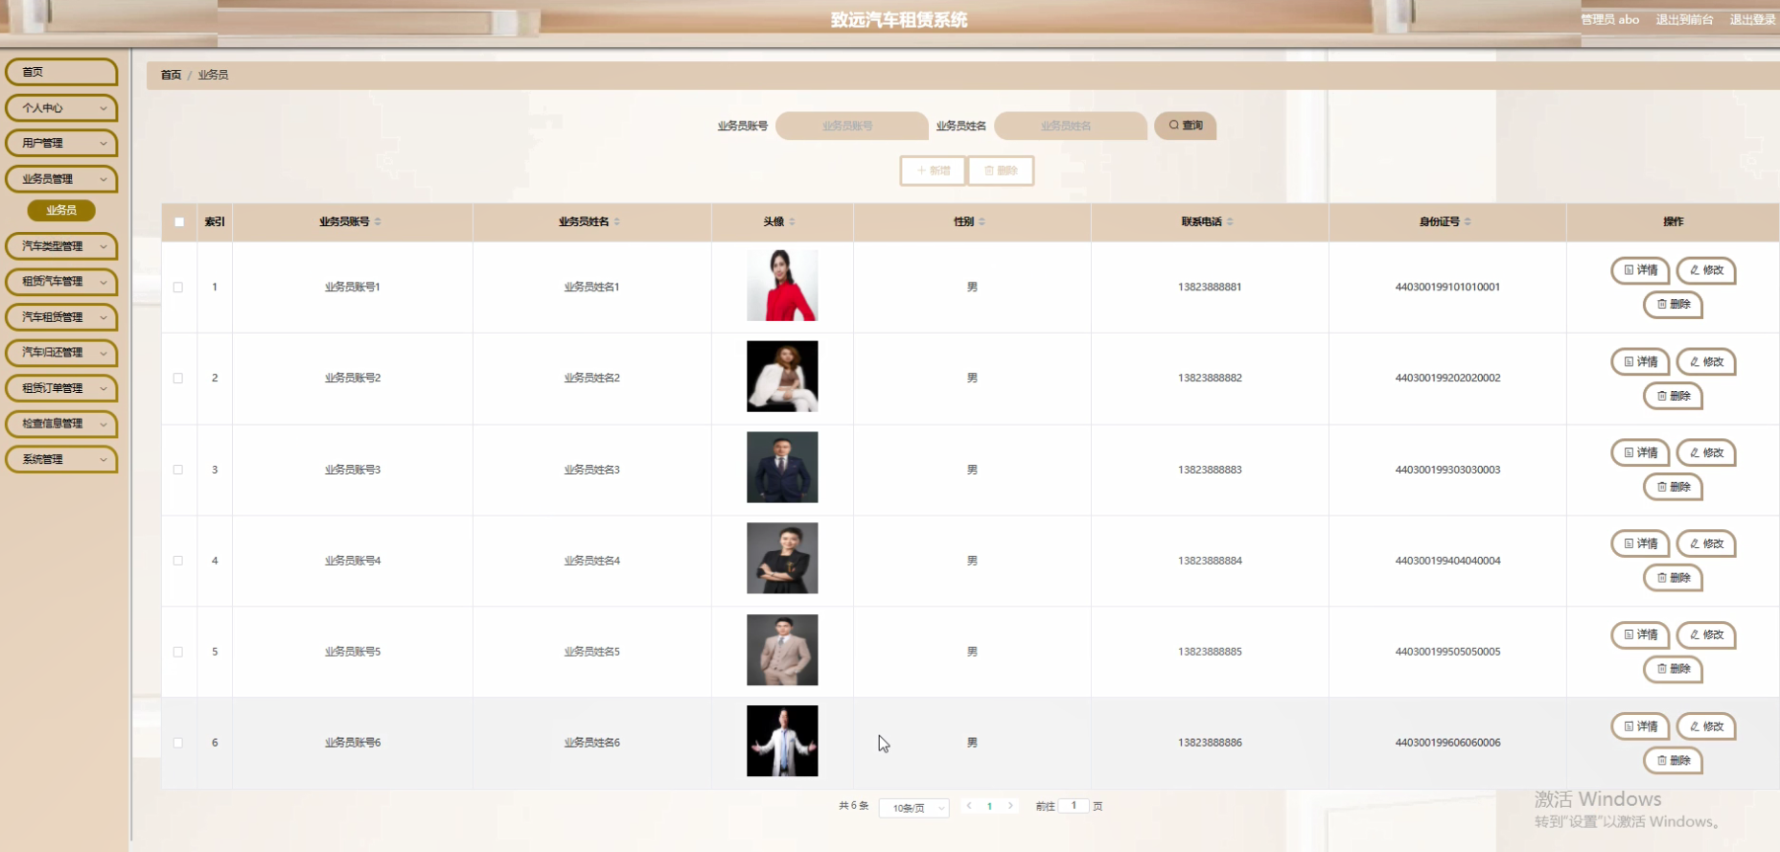
业务员管理界面图

Slide 13
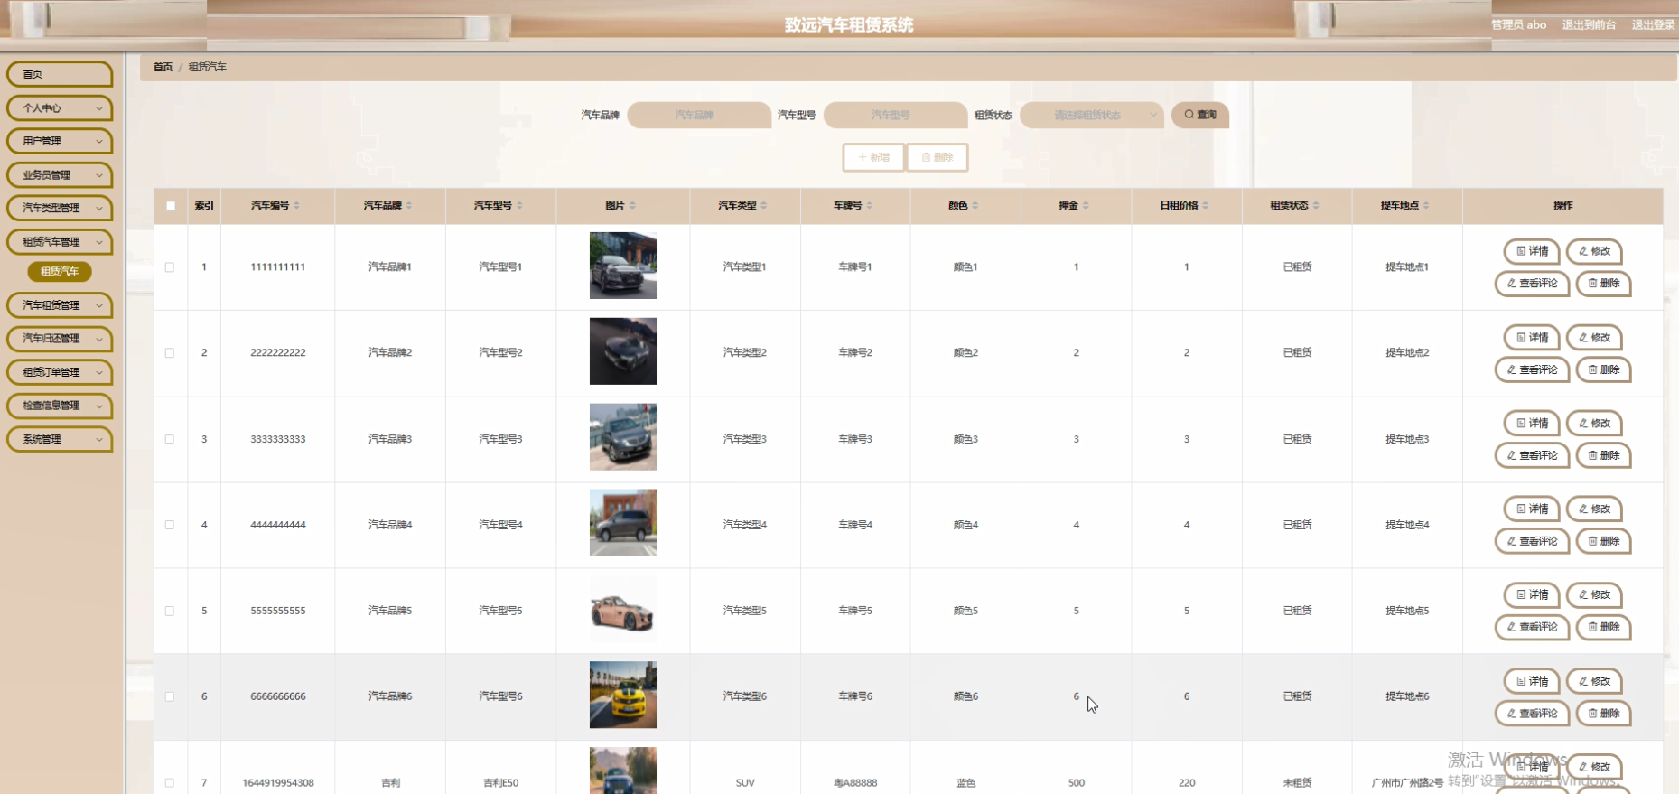
租赁汽车管理界面图

Slide 14
结论
通过完成该致远汽车租赁和本论文的撰写让我更加明白了软件开发过程中软件工程思想的重要性。在项目的前期由于对需求分析做的不够谨慎和明确,导致了后面在设计甚至编码时候造成了许多不必要的麻烦。由此在今后的学习和工作开发之中必须要牢牢把握住软件工程的设计思想和方法,这样可以进一步保证项目开发的健壮性和准确性。
本网站所实现的是一个致远汽车租赁系统，该系统严格按照需求分析制作相关模块，并利用所学知识尽力完成，但是本人由于学识浅薄，无法真正做到让该程序可以投入市场使用，仅仅简单实现部分功能，希望日后还能改善。

